Slide 1

고전음악의 이해

Slide 2
음악과 사회 Ⅱ

Slide 3
교향곡(Symphony)

Slide 4
감상
Haydn, <Symphony, no. 94> “Surprise” 2nd mvt
Mozart, <Symphony, no. 40> 1st mvt
Beethoven, <Symphony, no. 3> “Eroica” 1st mvt

Slide 5

교향곡 구조
네 개의 악장으로 구성
각 악장은 기본적으로 빠름 – 느림 – 미뉴에트 – 빠름의 템포로 구분
1악장
- 알레그로(Allegro)의 빠른 템포
- 소나타 형식(Sonata Form)
2악장
- 안단테(Andante) or 아다지오(Adagio)와 같은 느린 템포로 1악장과 대비
3악장
- 다소 가벼운 춤곡 리듬을 사용 : 미뉴에트(or 스케르초) + 트리오
4악장
- 알레그로 혹은 1악장보다 더 빠른 알레그로 아사이(Allegro assai) or
프레스토(Presto)

Slide 6
1악장 소나타 형식(Sonata Form)
1악장은 제시부-발전부-재현부로 구성된 소나타 형식을 취함
제시부 : 음악적 주제가 제시 되는 곳
- 서로 대조 되는 제1주제와 제2주제로 구성
발전부 : 주제의 요소가 여러 가지 방법으로 변형, 발전되는 곳
재현부 : 제시부의 주제가 다시 출현하여 최종적으로 곡을 마무리 하는 곳
제시부 ------------ 발전부 ------------ 재현부
제1주제 / 제2주제 주제의 발전 제1주제 / 제2주제
안정 갈등 긴장 고조 갈등과 긴장의 해소

Slide 7
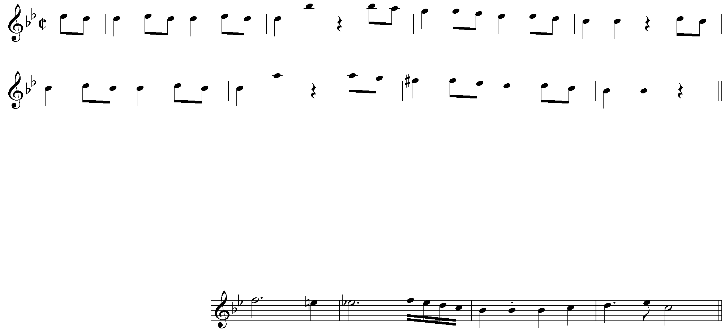
모차르트 <교향곡 제40번> 1악장
제1주제
제2주제

Slide 8
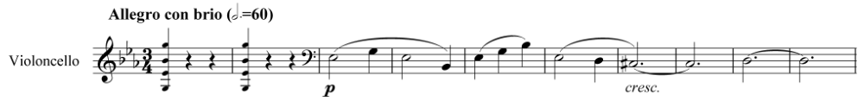
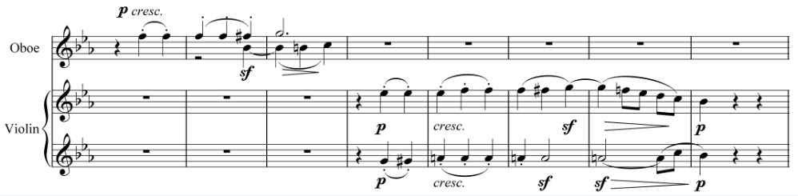
베토벤 <교향곡 제3번> “영웅”(Eroica) 1악장
제1주제
제2주제

Slide 9
협주곡(Concerto)

Slide 10
협주곡
18세기 후반 공공 연주회의 등장과 함께 독주 악기와 오케스트라를 위한
대규모 독주 협주곡 발전
오케스트라와 독주 악기 사이의 대비, 조화를 통한 음악적 대화
세 개의 악장으로 구성됨
- 빠르고 활력 있는 1악장, 느리고 서정적인 2악장, 빠르고 자유로운 3악장
독주 악기의 비르투오소(virtuoso)적 카덴차(cadenza)가 돋보임
카덴차란?
곡의 끝부분에서 오케스트라 진행이 멈추고, 독주자가 자신의 연주 기교를
자유롭게 뽑낼 수 있는 부분

Slide 11
모차르트 피아노 협주곡
모차르트 피아노 협주곡
- 1781년 잘츠부르크 대공으로부터 독립 선언 → 프리랜서
- 1782년부터 1786년 사이에 오페라와 함께, 15여 곡의 피아노 협주곡
작곡
감상
<피아노 협주곡 No. 17, K. 453, > 2악장
<피아노 협주곡 No. 21, K. 467> “Elvira Madigan” 2악장

Slide 12
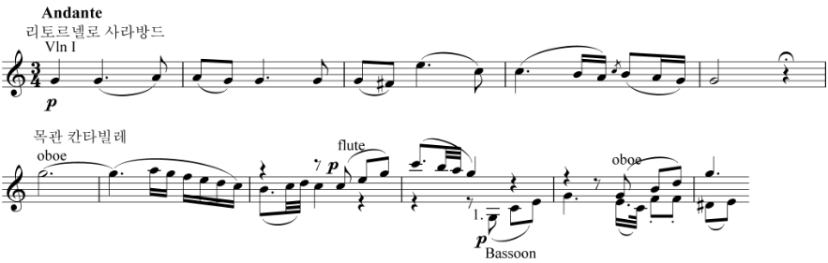
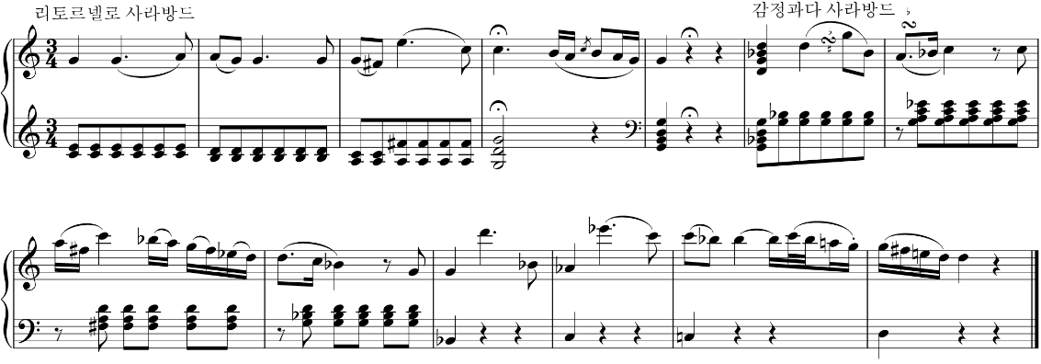
모차르트 <피아노 협주곡 no. 17, K. 453. 2악장
오케스트라 리토르넬로 1
피아노 리토르넬로 2

Slide 13
실내악(Chamber Music)

Slide 14
실내악
공공 연주회가 아닌 가정용 음악
귀족의 살롱, 중산층 가정의 음악 애호가들 사이에서 연주
소규모의 악기 앙상블로 이루어진 소규모의 감상자를 위한 음악
종류
: 2중주(duo), 3중주(trio), 4중주(quartet), 5중주(quintet),
6중주(sextet), 7중주(Septet), 8중주(Octet)등으로 구성
ex. 피아노 트리오, 현악4중주, 클라리넷5중주 등.

Slide 15
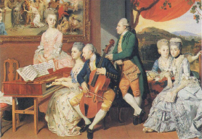
18세기 실내악 연주 장면

Slide 16
하이든 현악사중주 Op. 76, No. 3 <황제>
1796년 오스트리아가 나폴레옹의 침공을 받았을 때 수도 비엔나 시민들
애국심 발동
하이든 애국적 노래 작곡을 위촉 받고, 프란츠 2세를 위한 <신이여 황제
를 보호하소서>를 작곡
이 곡은 <황제 송가>로 불렸으며 1835년 오스트리아 국가로 채택
하이든은 현악사중주 2악장에 <황제 송가> 선율을 사용한 주제와
변주를 만들었고, 현악사중주 <황제> 라는 제목이 붙게 됨
감상
현악사중주 <황제> 2악장

